Slide 1
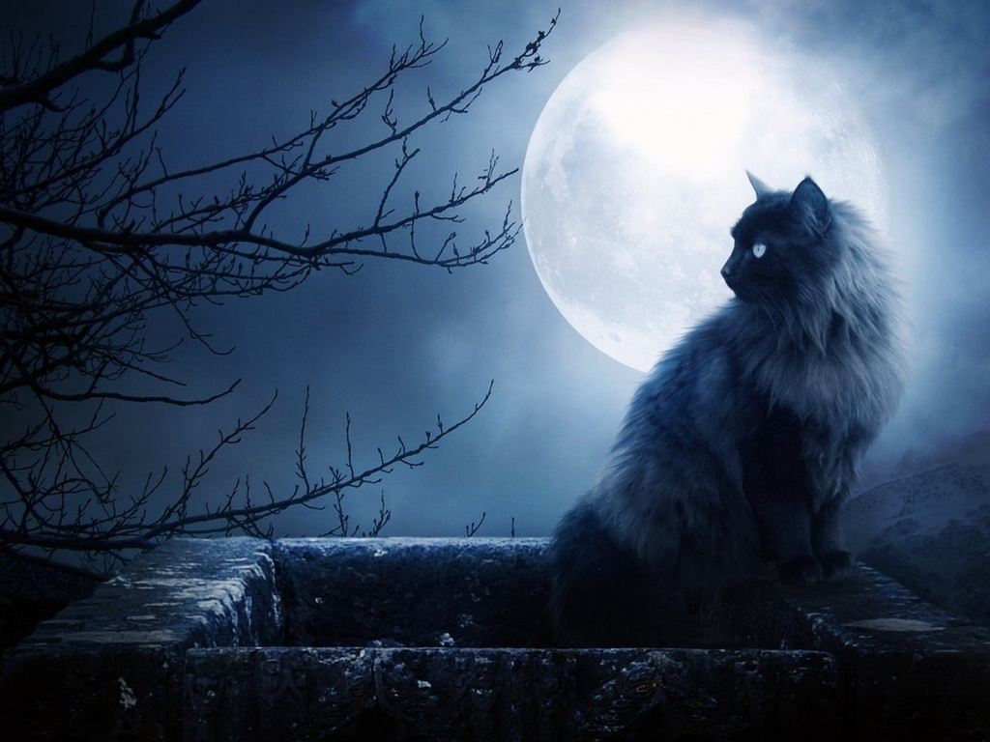
«Майстер і Маргарита»
Михайло Опанасович Булгаков
Виконала:
Учениця 11 класу
Скок Лілія

Slide 2
Творча історія роману «Майстер і Маргарита»
Перша редакція
Час початку роботи над «Майстром і Маргаритою» Булгаков у різних рукописах датував то 1928, то 1929 роком.
Варіанти назв: «Чорний маг», «Копито інженера», «Жонглер з копитом», «Син В.», «Гастроль».
Перша редакція була знищена автором 18 березня 1930 після отримання звістки про заборону п'єси «Кабала святенників».
Робота над «Майстром і Маргаритою» відновилася в 1931 році. До роману були зроблені чорнові начерки, причому тут вже фігурували Маргарита і її тоді безіменний супутник - майбутній Майстер, а Воланд обзавівся своєю буйною свитою.

Slide 3
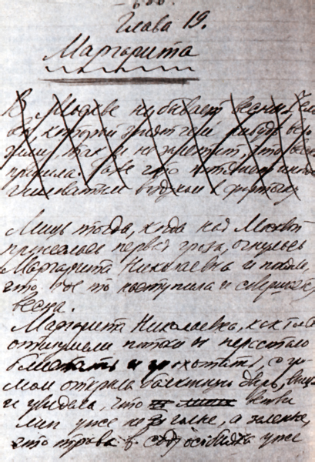

Slide 4
Друга редакція
Створювалася до 1936 р.
Мала підзаголовок «Фантастичний роман» і варіанти назв: «Великий канцлер», «Сатана», «Ось і я», «Чорний маг», «Копито інженера».
Третя редакція
Розпочата в другій половині 1936 року.
Спочатку називалася «Князь темряви», але вже в 1937 році з'явився заголовок «Майстер і Маргарита».
25 червня 1938 повний текст вперше був передрукований (друкувала його О. С. Бокшанская, сестра Є. С. Булгакової).
Авторська правка тривала майже до самої смерті письменника, Булгаков припинив її на фразі Маргарити: «Так це, отже, літератори за труною йдуть?»

Slide 5
Цікаві факти
Вважається, що квартира Булгакова багаторазово обшукувалася співробітниками НКВС, і їм було відомо про існування і зміст чорнового варіанту «Майстра і Маргарити». Також у Булгакова в 1937 році була телефонна розмова зі Сталіним (зміст якого нікому не відомо). Незважаючи на масові репресії 1937-1938 років, ні Булгакова, ні будь-кого з членів його сім'ї не заарештували.
У першій редакції роману містилися (нині майже повністю втрачений) детальний опис «незнайомця» (Воланда) довжиною 15 (!) Рукописних сторінок, а також відкривало першу «ершалаимского» главу докладний опис засідання Синедріону, на якому був засуджений Ієшуа.
У романі під час смерті Ієшуа Га-Ноцрі, на відміну від Євангелія, вимовляє ім'я не Бога, а Понтія Пілата. На думку диякона Андрія Кураєва, з цієї причини ершалаимского історію з точки зору християнства слід сприймати як блюзнірську, - але це, за його словами, не означає, що слід вважати блюзнірським також весь роман «Майстер і Маргарита».

Slide 6
Воланда в ранніх редакціях роману звали Астарот. Проте пізніше це ім'я було замінено, - мабуть, з причини того, що ім'я «Астарот» асоціюється з конкретним однойменною демоном, відмінним від Сатани.
Театру «Вар'єте» в Москві не існує і ніколи не існувало. Але тепер відразу кілька театрів іноді змагаються за це звання.
За повідомленням вдови письменника, Олени Сергіївни, останніми словами Булгакова про роман «Майстер і Маргарита» перед смертю були: «Щоб знали ... Щоб знали».

Slide 7
Крилаті фрази
Нет документа, нет и человека.
Что же это у вас, чего не хватишься, ничего нет.
Квартирный вопрос только испортил их.
Не шалю, никого не трогаю, починяю примус.
Осетрина второй свежести.
Подумаешь, бином Ньютона!
Денежки я приберу…нечего им тут валяться.
Брал, но брал нашими, советскими!
Покайся, Иваныч! Тебе скидка выйдет!
Мне ли бриллиантов не знать?
Вино какой страны вы предпочитаете в это время дня?

Slide 8
А. Барков:
«Майстер і Маргарита» - роман про М. Горького
Згідно з висновками літературознавця А. Баркова , « Майстер і Маргарита » - це роман про М. Горького , який зображає крах російської культури після Жовтневої революції , причому в романі зображено не тільки дійсність сучасної Булгакову радянської культури і літературного середовища на чолі з оспіваним з таким титулом радянськими газетами « майстром соціалістичної літератури » М. Горьким , зведеним на п'єдестал В. Леніним , а й події Жовтневої революції і навіть збройного повстання 1905 року.
Як розкриває А. Барков текст роману , прототипом майстра послужив М. Горький , Маргарити - його цивільна дружина , артистка МХАТ М. Андрєєва , Воланда - Ленін , Латунського і Семплеярова - Луначарський , Левія Матвія - Лев Толстой , театру Вар'єте - МХАТ.

Slide 9
Символи в романі
Символіко-семантичний аспект особливо важливий з точки зору осягнення смислової концепції роману, так як символи «розсипані» автором по всьому художньому простору твору.

Slide 10
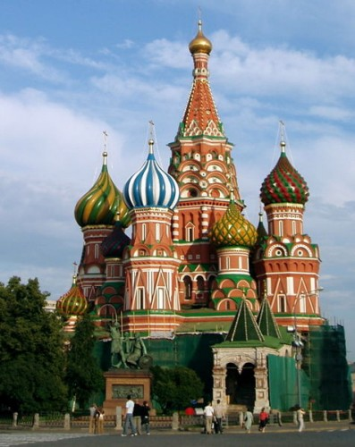
Москва
Москва - глобальний символ роману. В.І. Німців називає її «згустком« земних »проблем, міцно прив'язаних до радянських реалій». У романі Булгакова Москва символізує хаос, безлад, вир.
Про фетишизм москвичів говорить В.Г. Маранцман: «У романі комуністична Москва представлена ​​як крок назад від християнства, повернення до культу речей і бісів, духів і примар».

Slide 11
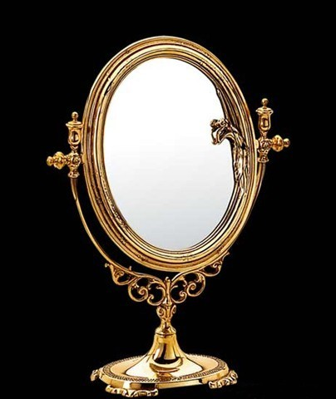
Дзеркало
Дзеркало не тільки відображає дійсність, але і є переходом в інший вимір, в простір, де міражі постають повсякденною реальністю.
«Прямо з дзеркала» у квартирі № 50 вийшли Коров'єв, Бегемот і Азазелло; зробивши кілька втирання чарівного крему, «Маргарита глянула в дзеркало .... закрила очі, потім глянула ще раз і буйно розреготалася. »
Дзеркало - символ, що вказує на універсальність устрою світу як особливої ​​системи відображення.

Slide 12
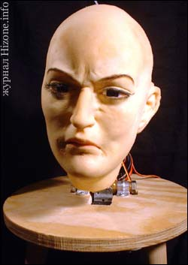
Втрачена голова
У романі поширена символіка головного болю. Головний біль Пілата - знак розколу, дисгармонії, символ туги по моральному орієнтиру.
Сатиричної символікою наповнений мотив «відрізаної голови» Берліоза. В.Турбін побачив у цьому пародію на євангельський мотив усікновення голови Іоанна, предтечі Ісуса Христа: він «сповіщав пришестя сина Божого, хоча воно тільки початок відбуватися», а Берліоз «відкидав його пришестя, хоча воно давним-давно здійснилося».

Slide 13
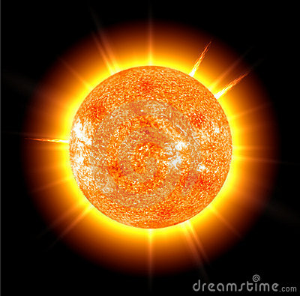
Сонце
У християнському світі сонце означає воскресіння і безсмертя. Саме безсмертя Ієшуа символізує нещадне сонце в ершалаімскіх розділах.
У московських ж воно є поштовхом до шляху Берліоза в безславне небуття.
З символікою сонця пов'язаний вік Ієшуа - «людини років двадцяти семи». У великодніх таблицях зустрічається такий термін, як «коло сонця». Коло у двадцять вісім років і називається колом сонця. Поява Ієшуа знаменує швидке повернення на круги своя.

Slide 14
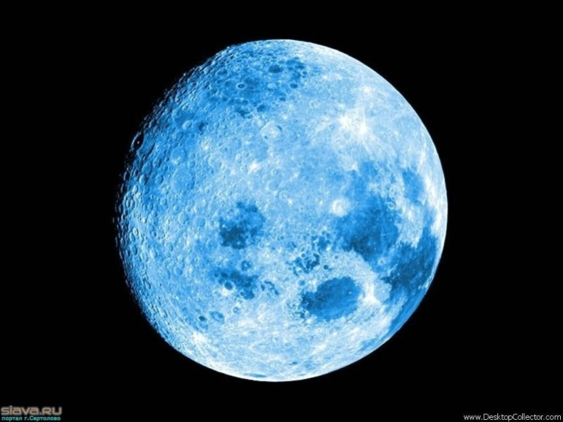
Місяць
Місяць - символ часу (рахунок по лунам) і вічності. У романі Булгакова вона також стала символом зв'язку часів і просторів. Місячна дорога, яку бачить у сні прокуратор і яку дарує йому Майстер - міст між небом і землею, гріхом і спокутою.

Slide 15

Трикутники
«Он [портсигар Воланда] был громадных размеров, червонного золота, и на крышке его при открывании сверкнул синим и белым огнем бриллиантовый треугольник.»
У масонської символіці це Всевидяче око Бога, Л.М. Яновська у роботі «Трикутник Воланда» допускає думку, що це початкова літера слова «диявол».

Slide 16
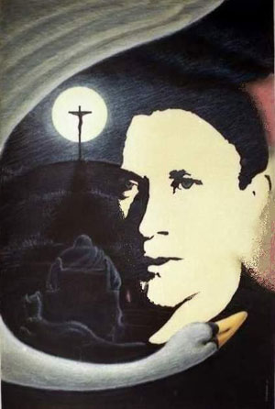
Майстер
Історик , який зробився письменником . Майстер - багато в чому автобіографічний герой . Його вік в момент дії роману ( " людина приблизно років тридцяти восьми" постає в лікарні перед Іваном Бездомним ) - це в точності вік Булгакова в травні 1929 р. ( 38 років йому виповнилося 15 -го числа , через 10 днів після того , як Майстер і його кохана покинули Москву ) . Письменник передав персонажу і любов до третій дружині , Є. С. Булгакової , прототипу Маргарити. Після заборони " Бега " в 1929 р. Булгаков опинився в такому ж безвихідному становищі , як і Майстер , коли всі п'єси були заборонені , а прозові твори не приймалися до друку. У романі він змусив автобіографічного героя шукати притулку в психіатричній лікарні , сам же в житті знайшов вихід у листі до І. В. Сталіну.. Майстер у своєму творі істину , за його власними словами , " вгадав " , а не пізнав .

Slide 17
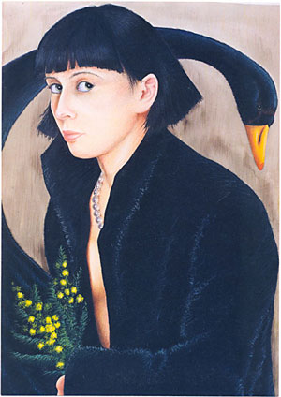
Маргарита
Кохана Майстра. Головним прототипом Маргарити послужила третя дружина письменника Е. С. Булгакова.С чином Маргарити в романі пов'язаний мотив милосердя. Вона просить після Великого балу Сатани за нещасну Фріду .
Булгаковська Маргарита теж своєю вічною любов'ю допомагає Майстру - новому Фаустові розраховувати те, що він заслужив. Але нагорода героя тут - не світло , а спокій , і в царстві спокою , в останньому притулку у Воланда або навіть , точніше , на межі двох світів - світла і темряви , Маргарита стає поводирем і зберігачем свого коханого.

Slide 18
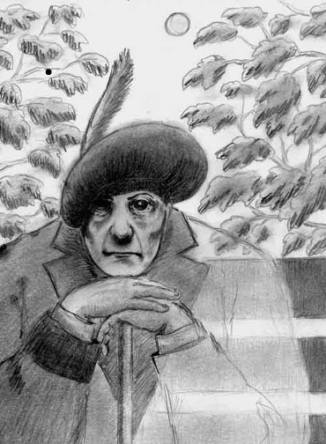
Воланд
Це диявол, сатана, ""князь тьмы", "дух зла и повелитель теней" (всі ці визначення зустрічаються в тексті роману). Воланд багато в чому орієнтований на Мефістофеля "Фауста" (1808-1832) Йоганна Вольфганга Гете (1749-1832)
Булгаков справжнє обличчя Воланда приховує лише на самому початку роману, щоб читачів заінтригувати, а потім вже прямо заявляє вустами Майстра і самого Воланда, що на Патріарші точно прибув сатана (диявол).
Нетрадиционность Воланда проявляється в тому, що він, будучи дияволом, наділений деякими явними атрибутами Бога.

Slide 19
Висновок
Коли Булгаков писав свій роман , у нього виникали великі труднощі з гострою політичною сатирою , яку письменник хотів приховати від очей цензури і яка, безумовно , була зрозуміла людям . Ймовірно , Булгаков не виключав , що політичні натяки , що містяться в « Майстрі і Маргариті» принесуть йому неприємності. Деякі найбільш політично прозорі місця роману письменник знищив ще на ранніх стадіях роботи . Але , як сказав Воланд , « рукописи не горят». Булгаков , знищив першу редакцію « Майстра і Маргарити» , переконався , що коли написане вже неможливо вигнати з пам'яті , і в результаті залишив після смерті в спадок нащадкам рукопис великого твору .

